Slide 1
後續規劃
後續規劃與討論
投稿前想再補強的方向 · 需要的運算資源 · 想請老師給方向的決策
GFM Metagenomic Benchmark · BIB Problem-solving Protocol

Slide 2
自我檢視
投稿前，我想再補強的幾個地方
重新檢視實驗細節後，我認為在投出去前，下面幾點可以讓論證更站得住腳：
因果歸因再收緊：目前「pre-training +13.2pp」是拿 29 層 pretrained 對 1 層 random-init，容量也一起變了；想補一個相同架構的對照，才能乾淨分離 pre-training 的貢獻。
Tokenization 說法精準化：13-mer 也帶進較大的 embedding 容量；想改成「固定 encoder 下、長 k-mer 帶來最大增益」，並附參數量帳。
從 closed-set 走向真實泛化：98.7% 是同一目錄的 closed-set；想補 out-of-genome 驗證，才能談對未見基因體的表現。
Scaling 敘述講清楚：500K 是自然分布、5M 以上是 species-balanced；飽和結論主要靠乾淨的 50M→250M 這段，想在文中明確交代。
用詞與範圍：1,535「species」其實是 genome-level classes（來源 taxonomy 只到 genus）；豐度優勢的說法也限縮在正確範圍。
GFM Metagenomic Benchmark · BIB Problem-solving Protocol

Slide 3
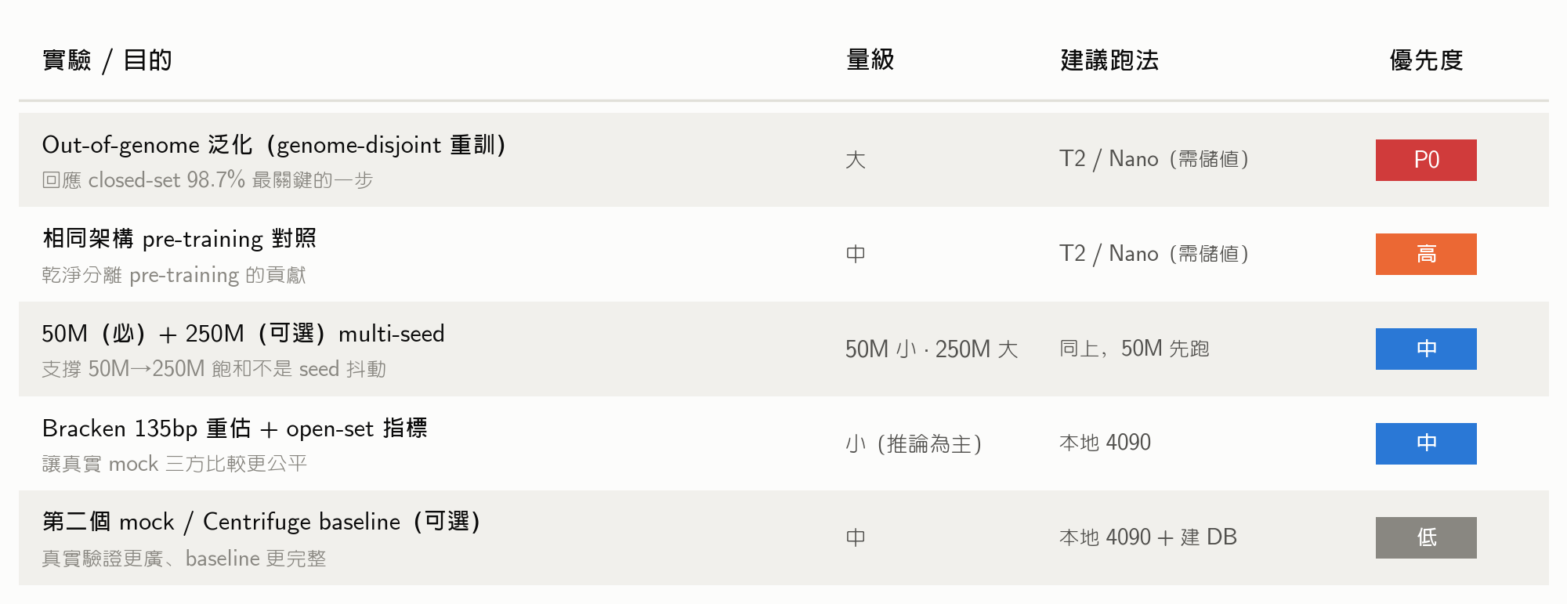
需要討論 · 運算資源
想再跑的實驗與所需資源
上面有些只需改寫，有些需要再跑訓練 / 測試。想跟老師確認要投入哪些——部分可能需要在 Nano4 / 5 儲值運算額度。
想法：儲值前先跟老師確認優先序，把預算集中在 P0（out-of-genome）最有價值；50M multi-seed 與 Bracken 重估相對便宜、可先做。
GFM Metagenomic Benchmark · BIB Problem-solving Protocol

Slide 4
需要討論
想請老師給方向的幾個決策
投稿定位要多往「評估準則 / protocol」靠嗎？
BIB 偏 review / protocol；越往準則靠越貼合，但改寫幅度也越大。想聽老師覺得該走到哪個程度。
out-of-genome 這次投稿就補，還是先投、後續補？
這是最關鍵的實驗，但也最花時間 / 運算。要納入這次投稿範圍，還是當作第一輪 revision 再補？
若運算有限，先投入哪一兩個實驗？
我的排序是 out-of-genome > 相同架構 pre-training 對照 > multi-seed；想確認是否符合老師的期待。
目標期刊與投稿時程？
是否仍以 Briefings in Bioinformatics 為主要目標？希望抓一個目標投稿時間，好回推實驗排程。
GFM Metagenomic Benchmark · BIB Problem-solving Protocol

Slide 5
投稿前準備
投稿前的行政待辦（我可以先弄草稿）
資料 / 程式公開：建 Zenodo release + 固定 git commit + split manifest（BIB 要求 data availability 附 DOI）。
作者資訊：第二作者、ORCID、CRediT 分工、通訊資訊、每位作者約 30 字簡介。
字數：目前約 7,500 字，BIB Problem-solving Protocol 上限 5,000；把細節（RC-TTA、balancing、routing、計算成本）移到 Supplementary。
cover letter：主動揭露本文改寫自碩論、並說明差異（BIB 規定）。
以上多數我可以先做出骨架 / 草稿，老師確認方向後我再補完。
GFM Metagenomic Benchmark · BIB Problem-solving Protocol

Slide 6
今天的目標
今天想跟老師確認的三件事
① 整體架構與定位
這個 controlled-benchmark + tokenizer 主線的方向，老師覺得 OK 嗎？有沒有想調整的重點？
② 要投入哪些額外實驗
特別是 out-of-genome（P0）要不要這次就做；若要，是否在 Nano4 / 5 儲值運算額度。
③ 目標投稿時程
抓一個目標時間，好回推實驗與改寫的排程。
GFM Metagenomic Benchmark · BIB Problem-solving Protocol

